Slide 1
Η ελληνική παράδοση στη σύγχρονη μουσική δημιουργία.

Slide 2
Γνωρίζατε ότι:
Από τη δεκαετία του ’60 μέχρι σήμερα, η ελληνική παραδοσιακή μουσική αποτελεί βασική πηγή έμπνευσης για πολλούς συνθέτες, οι οποίοι αντλούν από αυτήν ιδέες για να εμπλουτίσουν και να ανανεώσουν τη σύγχρονη ελληνική μουσική.
Καλλιτέχνες όπως η Μαρίζα Κωχ, ο Διονύσης Σαββόπουλος και ο Γιάννης Μαρκόπουλος υπήρξαν από τους πρώτους που αξιοποίησαν παραδοσιακούς ρυθμούς και μελωδίες, αναδεικνύοντας τη σημασία, τη διαχρονικότητα και τη συνέχεια της ελληνικής δημοτικής μουσικής.

Slide 3
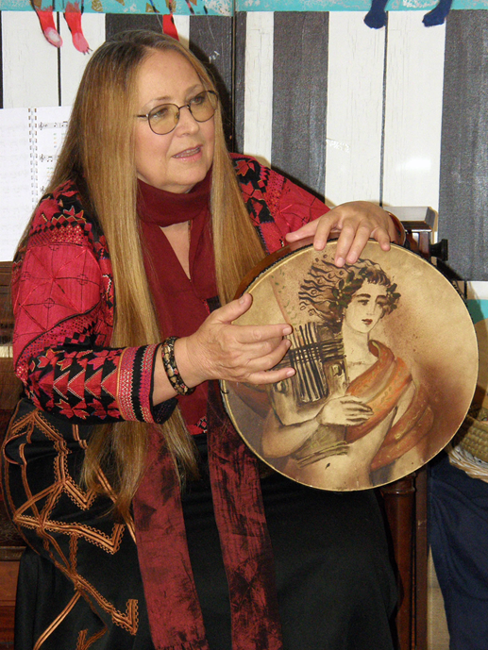
Μαρίζα Κωχ (1944)
Είναι Ελληνίδα τραγουδίστρια, συνθέτρια και μουσικοπαιδαγωγός.
Έχει τιμηθεί με πολλές διακρίσεις, τόσο για το συνθετικό όσο και για το στιχουργικό της έργο.
Το 1976 εκπροσώπησε την Ελλάδα στη Eurovision με το τραγούδι «Παναγιά μου, Παναγιά μου», το οποίο συνέθεσε η ίδια, μεταφέροντας ένα ισχυρό πολιτικό μήνυμα για την τουρκική εισβολή στην Κύπρο.
Το 1980 έγινε η πρώτη τραγουδίστρια από τη Δύση που τραγούδησε στο Πεκίνο.
Στο έργο της ενσωματώνει επιρροές από τον Τσιτσάνη και την ελληνική μουσική παράδοση, ενώ συχνά διασκευάζει παραδοσιακές μελωδίες, εισάγοντας ηλεκτρονικά στοιχεία στη σύνθεση.
Ο δίσκος της με τίτλο «Αραμπάς» (1971), που περιλάμβανε παραδοσιακά τραγούδια, ήταν ο πρώτος χρυσός δίσκος που απονεμήθηκε στην Ελλάδα.
Ενεργητική Ακρόαση:
Μελετήστε γνωστά τραγούδια της Μαρίζας Κωχ, δίνοντας έμφαση στη μελωδία, τους στίχους και τα παραδοσιακά μουσικά στοιχεία που περιλαμβάνονται σε αυτά.

Slide 4
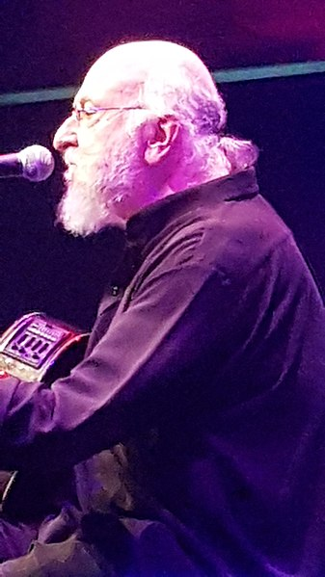
Διονύσης Σαββόπουλος (1944)
Ο Διονύσης Σαββόπουλος είναι Έλληνας τραγουδοποιός, συνθέτης και στιχουργός.
Έχει γράψει τραγούδια με πολιτικό, κοινωνικό, ερωτικό και σκωπτικό περιεχόμενο, τα οποία ερμηνεύει ο ίδιος, διαμορφώνοντας ένα προσωπικό, ξεχωριστό και αναγνωρίσιμο ύφος.
Στα τραγούδια του συνδυάζει μουσικές επιρροές από καλλιτέχνες όπως ο Μπομπ Ντίλαν και ο Φρανκ Ζάπα με στοιχεία της ελληνικής δημοτικής, λαϊκής και ρεμπέτικης μουσικής.
Έδωσε νέα πνοή στην παράδοση, κάνοντάς την προσιτή σε νεότερα ακροατήρια και διατηρώντας την πάντα επίκαιρη και ζωντανή.
Έχει δημιουργήσει ένα σημαντικό μουσικό έργο με πολλές επιτυχίες και πλούσια δισκογραφία.
Ποια είναι η συμβολή του Διονύση Σαββόπουλου στην εξέλιξη της ελληνικής μουσικής και με ποιον τρόπο αξιοποιεί στοιχεία της ελληνικής μουσικής παράδοσης στο έργο του;
Μελετήστε την καλλιτεχνική πορεία του Σαββόπουλου και συμπληρώστε την παρουσίαση με πληροφορίες για την καριέρα του που αναδεικνύουν τη συμβολή του στη σύγχρονη ελληνική μουσική, καθώς και τη θέση που κατέχει η παράδοση στο έργο του (αναζήτηση στο διαδίκτυο).
Ακούστε και τραγουδήστε γνωστές μελωδίες από τα άλμπουμ του: Μπάλλος, Βρώμικο Ψωμί και Το Περιβόλι του Τρελού, δίνοντας έμφαση στη μελωδία, τους στίχους και τα παραδοσιακά μουσικά στοιχεία που τα χαρακτηρίζουν.

Slide 5
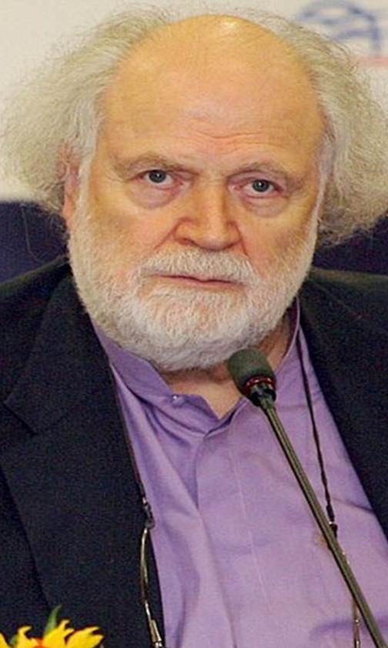
Γιάννης Μαρκόπουλος (1939-2023)
Ο Γιάννης Μαρκόπουλος είναι Έλληνας συνθέτης.
Οι μουσικές του επιρροές προέρχονται από την παραδοσιακή μουσική της Κρήτης (γρήγοροι ρυθμοί, επαναλαμβανόμενα μικρά μοτίβα), την κλασική μουσική και τη μουσική της Ανατολικής Μεσογείου, με ιδιαίτερη έμφαση στην Αίγυπτο.
Το 1963 βραβεύτηκε για τη μουσική του στην ταινία Μικρές Αφροδίτες του Νίκου Κούνδουρου, στο Φεστιβάλ Κινηματογράφου Θεσσαλονίκης.
Το 1976 έγινε διεθνώς γνωστός για τη μουσική που συνέθεσε για την τηλεοπτική σειρά του BBC Who Pays the Ferryman?, η οποία έφτασε στην κορυφή των αγγλικών charts.
Γνωστά τραγούδια της ίδιας εποχής είναι:
  1975 «Η Ελλάδα» (Λένγκω)
  1973 «Οι Οχθροί»
  1972 «Όχι δεν πρέπει»
  1968 «Ζάβαρα- Κάτρα-Νέμια»

Slide 6
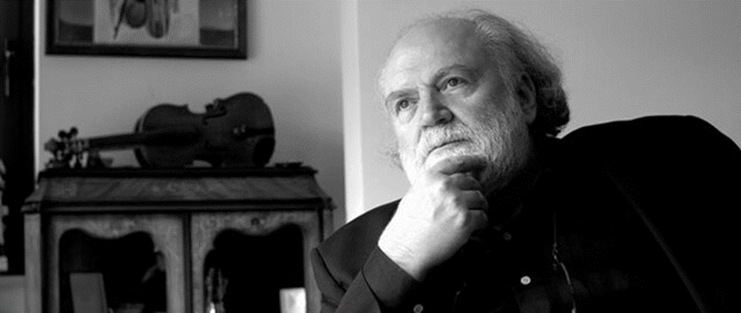
Γιάννης Μαρκόπουλος (1939-2023)
Το 1977 παρουσιάστηκε η κοσμική λειτουργία Οι Ελεύθεροι Πολιορκημένοι, βασισμένη στο ποίημα του εθνικού ποιητή Διονυσίου Σολωμού, ενώπιον 22.000 νέων σε στάδιο της Αθήνας, υπό τη διεύθυνση του ίδιου του συνθέτη.
Καθιέρωσε ένα νέο και ιδιαίτερο ορχηστρικό σχήμα, συνδυάζοντας όργανα της συμφωνικής ορχήστρας με παραδοσιακά μουσικά όργανα, προσδίδοντας ένα προσωπικό και μοναδικό ύφος στις ενορχηστρώσεις του.
Οι συνθέσεις του ξεχωρίζουν για την ποικιλία των ρυθμικών και μελωδικών μοτίβων.
Το έργο του αποτελεί χαρακτηριστικό δείγμα του μουσικού τοπίου της δεκαετίας του ’70.
Έχει πλούσια και βραβευμένη δισκογραφία:
  1968 Ήλιος ο πρώτος
  1976 Οι Ελεύθεροι Πολιορκημένοι
  1994 Η λειτουργία του Ορφέα

Slide 7
Project: Γνωρίζουμε Έλληνες καλλιτέχνες που αντλούν έμπνευση από την παράδοση
Σκοπός- στόχοι:
Να γνωρίσετε το έργο ενός Έλληνα καλλιτέχνη που ενσωματώνει στοιχεία της ελληνικής μουσικής παράδοσης στα τραγούδια του.
Να παρουσιάσετε τη συμβολή του στη διαμόρφωση της σύγχρονης ελληνικής μουσικής.
Βήματα ομάδων:
Επιλέξτε έναν καλλιτέχνη.
Αναζητήστε πληροφορίες για τη ζωή και το έργο του.
Ακούστε και μελετήστε τα τραγούδια του.
Καταγράψτε τις παρατηρήσεις σας: είδος μουσικής, στίχοι, μελωδία, ρυθμός, ενορχήστρωση, παραδοσιακά στοιχεία (όργανα, μελωδία, ρυθμός) κ.ά.

Slide 8
Σχεδιασμός και Υλοποίηση Project
Δημιουργήστε μια αφίσα με φωτογραφίες, τίτλους τραγουδιών και λόγια του καλλιτέχνη.
Φτιάξτε ένα μικρό PowerPoint (3-5 διαφάνειες) που παρουσιάζει σημαντικές στιγμές της πορείας και του έργου του.
Γράψτε ένα σύντομο κείμενο (150-200 λέξεις) που εξηγεί πώς ο καλλιτέχνης συνδυάζει την παράδοση στην σύγχρονη ελληνική μουσική.
Ηχογραφήστε ένα podcast με θέμα την επιρροή της παράδοσης στο σύγχρονο τραγούδι. Ανεβάστε την εκπομπή σας στο European School Radio.
Δημιουργήστε μια χορωδία και ένα μουσικό σύνολο και ετοιμάστε ένα μουσικό αφιέρωμα στο έργο του καλλιτέχνη που επιλέξατε.
Παρουσιάστε το αφιέρωμα/συναυλία στις εκδηλώσεις του σχολείου και αναρτήστε το στο blog του σχολείου.

